Slide 1

Arquitetura de Computadores Resumo Aula 14 – Microprocessadores e Microcontroladores
Prof. Rubens L. Sant’Anna

Slide 2

Objetivos de aprendizagem
Conceituar os microcontroladores e os microprocessadores.
Listar as diferenças entre microcontroladores e microprocessadores.
Enumerar os principais fabricantes de microcontroladores de 4, 8, 16 e 32 bits.

Slide 3
Conceito de microprocessadores e microcontroladores
Tanto os microcontroladores quanto os microprocessadores são componentes importantes, quando se trata de eletrônica digital.

Slide 4
Conceito de microprocessadores e microcontroladores
Microprocessadores:
Os microprocessadores também são conhecidos como cérebros dos computadores, ou seja, são peças fundamentais para o seu funcionamento.
Hoje os processadores permitem a compatibilidade de software, isto é, os softwares não precisam ser desenvolvidos para um modelo específico de processador.

Slide 5
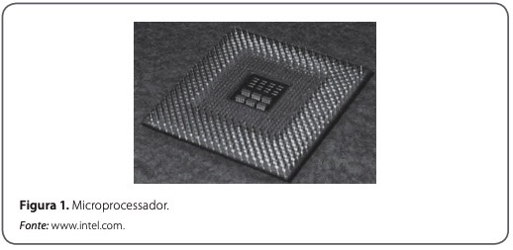
Conceito de microprocessadores e microcontroladores
Microprocessadores:
Internamente, o microprocessador (Figura 1 abaixo) é subdividido em unidades de trabalho, que operam em frequências elevadas. Uma das mais importantes chama-se ULA (unidade lógica e aritmética), que é responsável pelos cálculos aritméticos e lógicos.

Slide 6
Conceito de microprocessadores e microcontroladores
Microprocessadores:
Para o funcionamento do microprocessador, são necessários circuitos auxiliares, que permitem a interação com os utilizadores; esses circuitos garantem a comunicação com a memória e os dispositivos de entrada e saída.

Slide 7
Conceito de microprocessadores e microcontroladores
Microprocessadores:
O que diferencia um microprocessador de outro é a quantidade de instruções, o tamanho da palavra interpretada, o barramento de dados e a velocidade de operação, como vimos nas aulas das unidades 1 e 2. Reveja esses conceitos!

Slide 8
Conceito de microprocessadores e microcontroladores
Microcontroladores:
Um microcontrolador é um tipo de circuito integrado que tem a possibilidade de ser programado para realizar tarefas específicas.
A escolha do microcontrolador depende bastante da aplicação; portanto, é importante conhecer as características de cada componente.

Slide 9
Conceito de microprocessadores e microcontroladores
Microcontroladores:
Os microcontroladores possuem periféricos que permitem a realização de várias tarefas, sem depender de muitos outros componentes conectados a eles.
Um microcontrolador pode ser considerado uma espécie de computador, constituído de CPU, memória de armazenamento de programa, memória para armazenamento de variáveis, alguns periféricos de comunicação, conversores, entre outros.

Slide 10
Conceito de microprocessadores e microcontroladores
Microcontroladores:
Em nosso cotidiano, muitos equipamentos possuem um microcontrolador interno, tais como:
eletroeletrônicos e eletrodomésticos.
O timer de um aparelho micro-ondas,
o controle remoto de um televisor ou um ar-condicionado, um relógio digital,
o controlador de voo de um drone,
uma impressora 3D e muitos outros dispositivos podem ser construídos por meio do uso de microcontroladores.

Slide 11
Diferenças entre microprocessadores e microcontroladores
Um microcontrolador difere de um microprocessador em vários aspectos, mas o primeiro e mais importante se refere à funcionalidade. O funcionamento de um microprocessador depende de outros elementos, como memória, chipsets e componentes para receber e enviar dados.
O microcontrolador é projetado para ter essas funcionalidades em um único chip. No caso do microprocessador, não são necessários os componentes externos para as suas aplicações, pois os periféricos já estão contidos nele mesmo. Isso faz com que se poupe tempo na elaboração de novos projetos.

Slide 12
Diferenças entre microprocessadores e microcontroladores
A autossuficiência dos microcontroladores os torna a escolha ideal para pequenos dispositivos eletrônicos, como cafeteiras e brinquedos eletrônicos. Geralmente, os microcontroladores são pré-programados quando eles estão incluídos — ou incorporados — nos dispositivos eletrônicos.

Slide 13
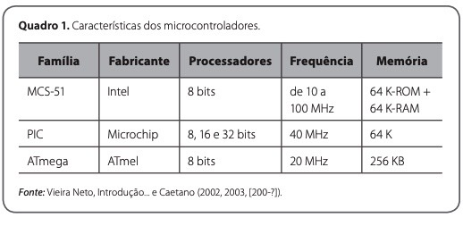
Famílias de microcontroladores
Em se tratando de microcontroladores, pode-se dizer que existem três exemplos típicos de famílias com características distintas. No Quadro 1, podemos verificar algumas características de cada uma delas.

Slide 14
Famílias de microcontroladores
Os microcontroladores 8051, fabricados pela Intel, são considerados os microcontroladores clássicos, pois já estão no mercado há mais de 30 anos e continuam bastante populares.
O licenciamento de fabricação do 8051 foi permitido por parte da Intel, e hoje existem mais de 50 fabricantes da linha MCS-51, entre eles a própria Intel, AMD, ATmel, Dallas, OKI, Matra, Philips, Siemens, SMC e SSI, produzindo mais de 1.100 variantes do projeto original.

Slide 15
Famílias de microcontroladores
A família de microcontroladores PIC surgiu a partir de um projeto de um controlador de periféricos (Peripheral Interface Controller), e é hoje constituída de processadores de 8, 16 e 32 bits. O PIC-16F628A é um microcontrolador de 8 bits produzido pela Microchip Technology Inc., e é considerado como um membro intermediário da família.

Slide 16
Famílias de microcontroladores
O sistema Arduino é um projeto de uma plataforma de desenvolvimento baseado em um microcontrolador ATmel AVR ATmega, de hardware e software livre (ou seja, tanto o hardware quanto o software são abertos, com toda a documentação disponível aos usuários), podendo ser utilizado para qualquer finalidade, sem a necessidade de qualquer tipo especial de licença.

Slide 17
Famílias de microcontroladores
A placa básica de hardware conta com uma série de facilidades de conectividade com diversos tipos de dispositivos, como sensores, servomotores, unidades para comunicação serial, USB, Wi-Fi, Bluetooth, Ethernet, displays LCD e muitos mais.

Slide 18
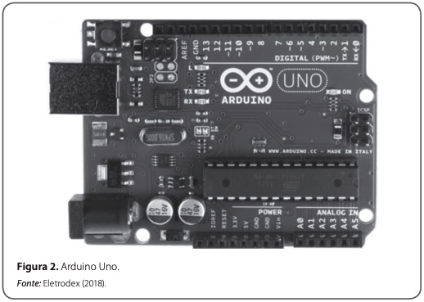
Famílias de microcontroladores
A Figura 2 apresenta a placa considerada hoje como um Arduino padrão: o Arduino Uno.

Slide 19
Famílias de microcontroladores
O microcontrolador básico utilizado no projeto Arduino é o ATmega 328, mas também estão disponíveis versões com outros membros da família AVR. As principais características do ATmega 328 são as seguintes:
arquitetura RISC de 8 bits;
131 instruções, a maioria de 16 bits;
32 KB de memória flash de programa;
512 bytes de EEPROM;
seis canais de conversão analógica/digital de 10 bits de precisão;
uma interface serial síncrona/assíncrona;
programação modo ISP (In System Programming).

Slide 20
FIM

